Slide 1
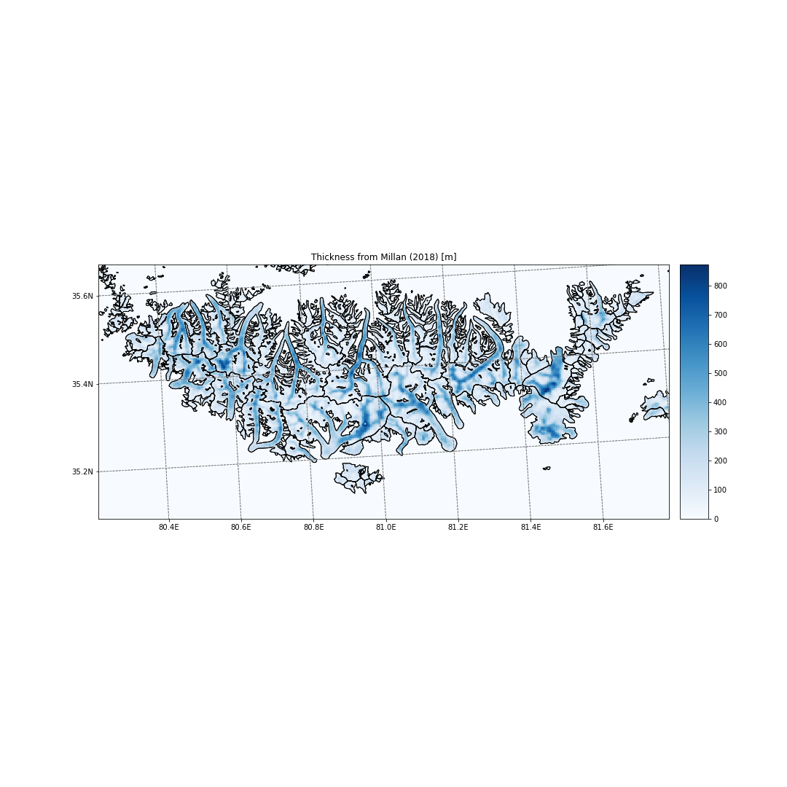
Carte des épaisseurs et des changements d’altitude dans la région
Notes:
Pour obtenir une tel carte, il faut créer une grille et une carte salem à partir d’un fichier raster des épaisseurs de la région.

Slide 2
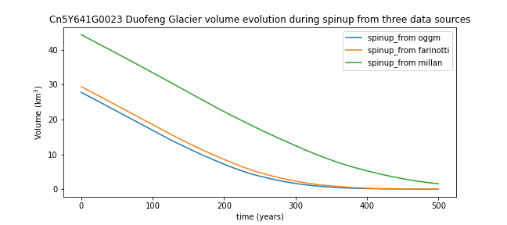
3. Influence du spin-up
Evolution du volume pour un spin up de 500 ans
Notes:
Plus le spin up sera long, plus le volume atteint à la fin sera faible.

Slide 3
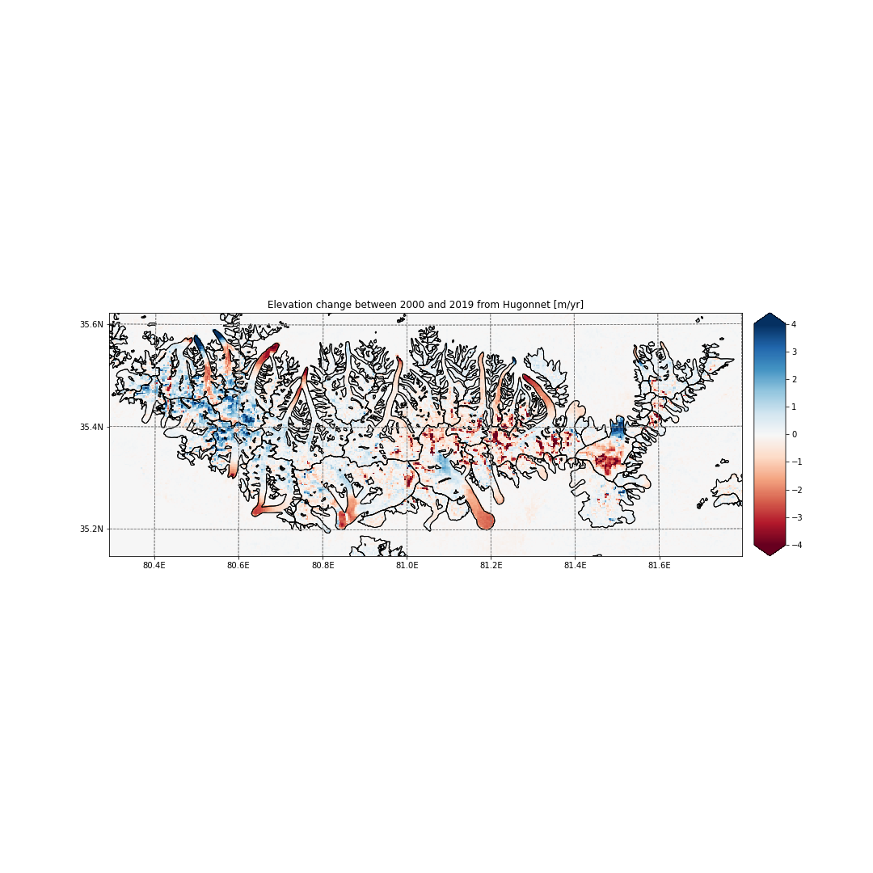
Carte des épaisseurs et des changements d’altitude dans la région
Notes:
Pour obtenir une tel carte, il faut créer une grille et une carte salem à partir d’un fichier raster des changements d’altitude de la région. Habituellement les glaciers ont un dhdt positif en hauteur et un dhdt négatif sur le bas, mais ce n’est pas le cas de tous les glaciers de la région

Slide 4
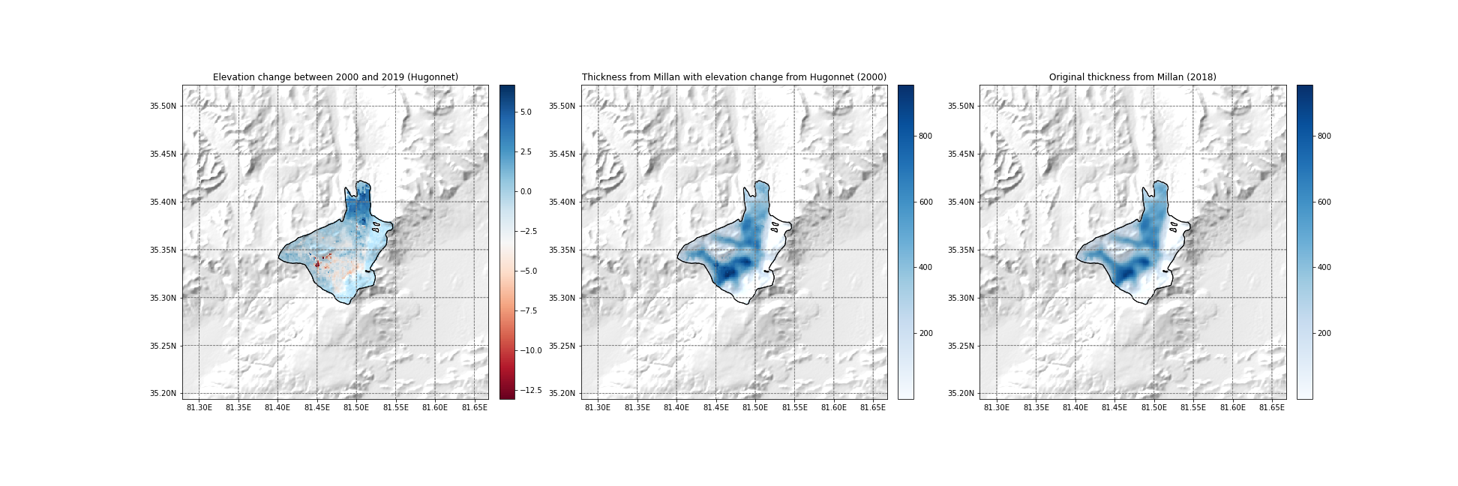
Carte des épaisseurs et des changements d’altitude dans la région
Notes:
Par exemple sur ce glacier (RGI60-13.37603), les dht sont négatif sur le haut du glacier.

Slide 5
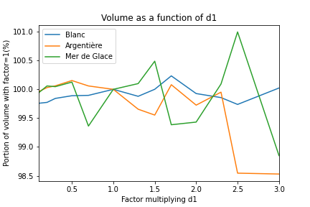
2. Influence de la résolution spatiale
Relation entre dx et d1 : dx = d1 * sqrt(AREA) + d2
Notes:
Cette partie est encore en construction, la routine utilisée n’aboutit que pour des “petits glaciers” (volume < 2km3 pour l’instant). Difficile de dégager une tendance, mais le volume varie de plus en plus, une fois passé un facteur multiplicatif de 1.5-2. Mais les variations de volume restent faibles ramenées au volume initial (pour un facteur multiplicatif =1)

Slide 6
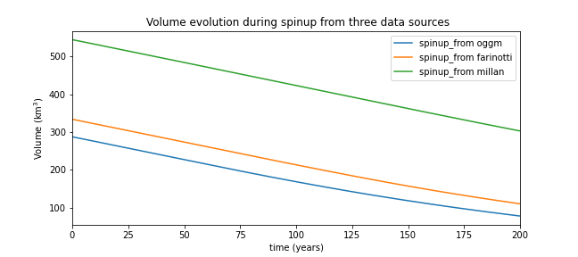
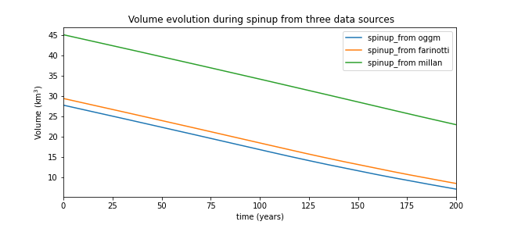
3. Influence du spin-up
Evolution du volume lors du spin up pour le set entier (gauche) et le glacier Duofeng (droite)
Notes:
Le spin up va dans chaque cas diminuer le volume du (ou des) glacier(s) sans changer les différences qui existent entre les différentes sources de volume et d’épaisseurs

Slide 7
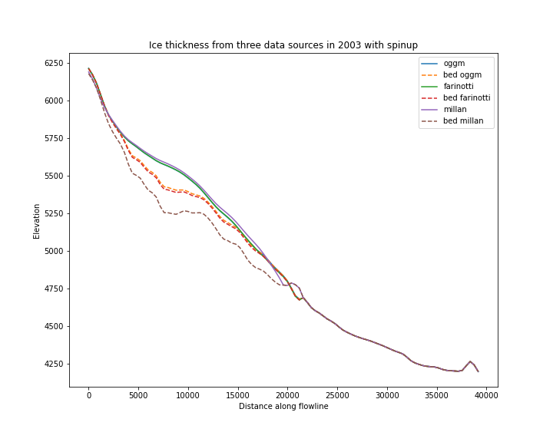
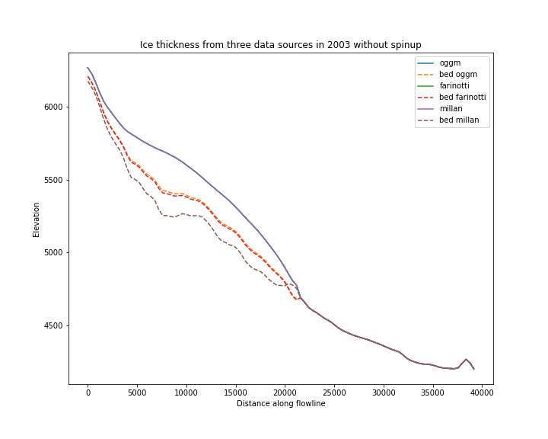
3. Influence du spin-up
Exemple de profil initial le long de la flowline principale, avec et sans spin up pour le glacier Duofeng
Notes:
Les lits obtenus avec et sans spin up sont très similaires, mais dans le cas du spin up, la surface du glacier obtenues n’est plus la même pour les différentes sources d’épaisseurs. D’autre part, sans spin up on obtient un glacier plus épais.

Slide 8
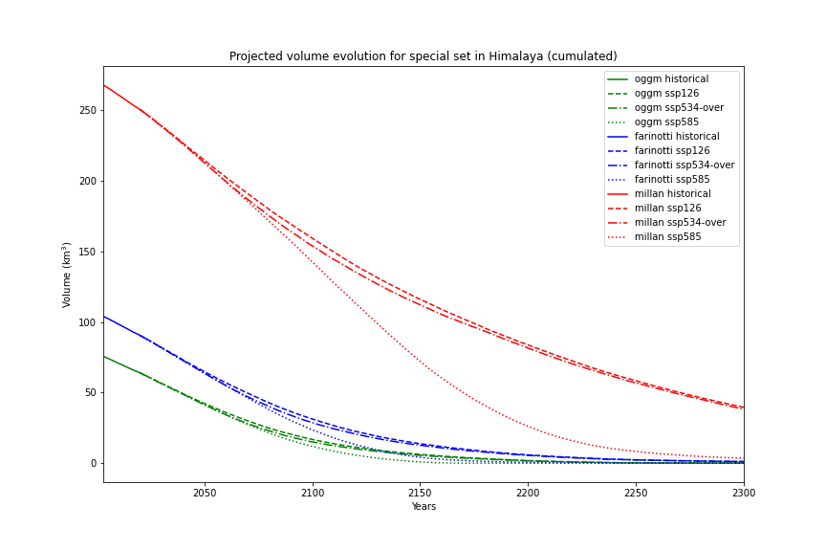
4. Evolution future

Slide 9
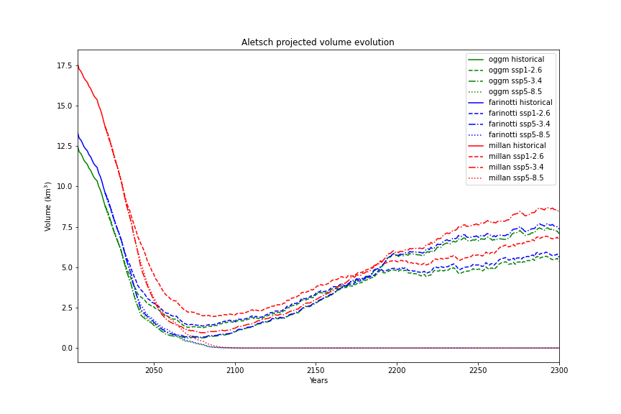
4. Evolution future
Notes:
Pour Aletsch dans les Alpes, excepté pour le scénario le plus pessimiste, le volume re-augmente à partir d’environ 2080 !

Slide 10
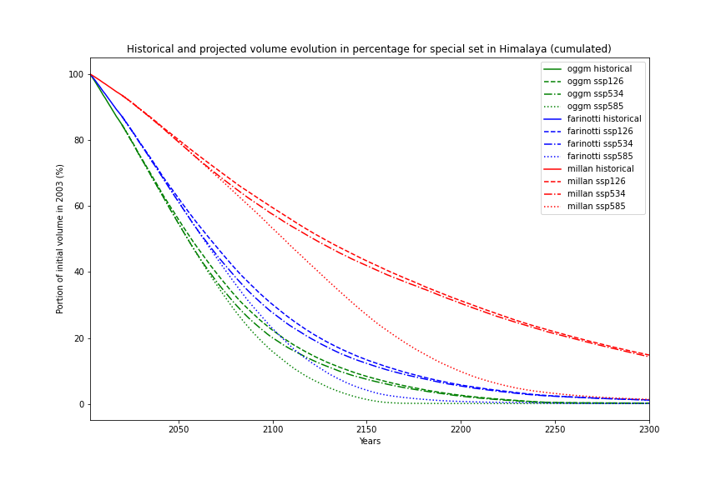
4. Evolution future

Slide 11
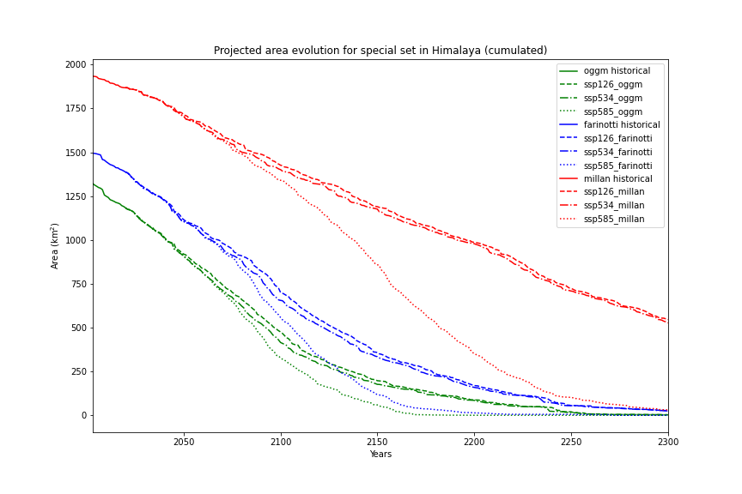
4. Evolution future

Slide 12
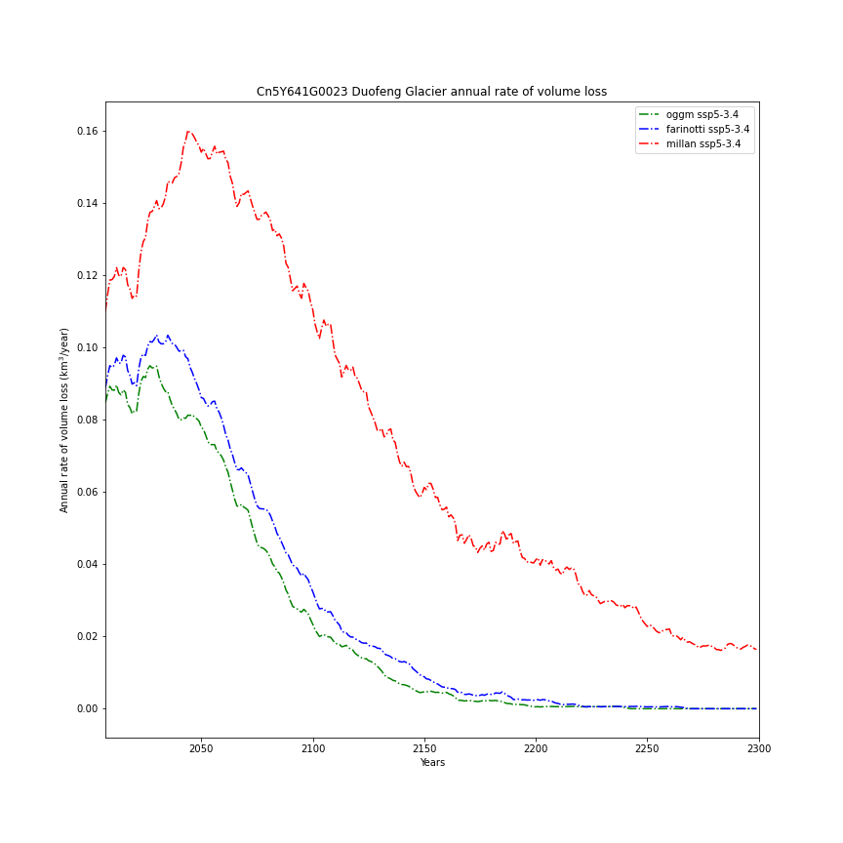
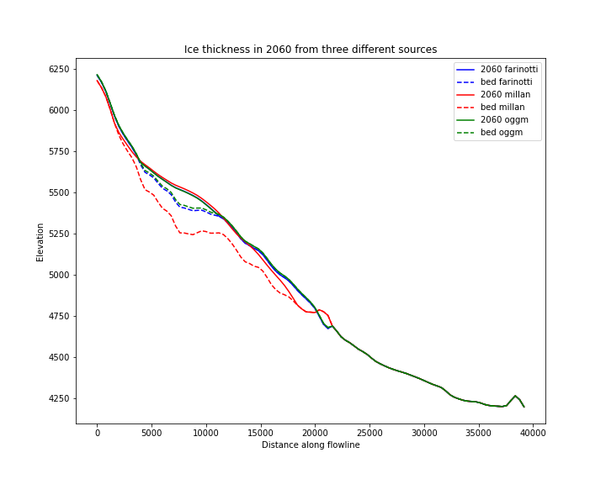
4. Evolution future

Slide 13
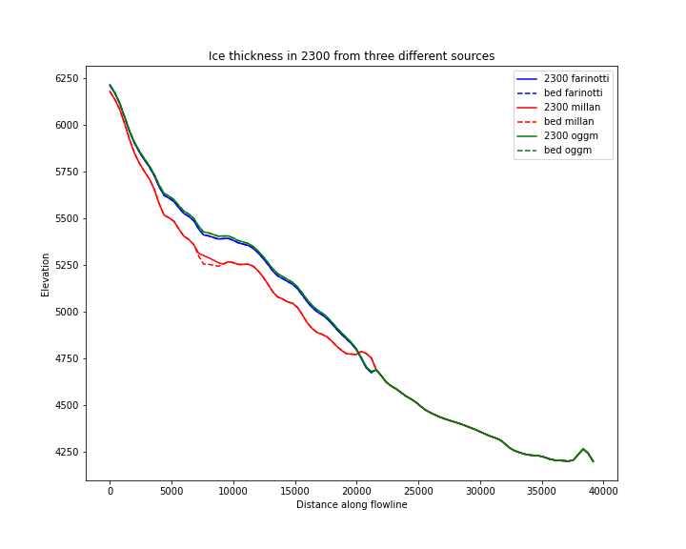
4. Evolution future

Slide 14
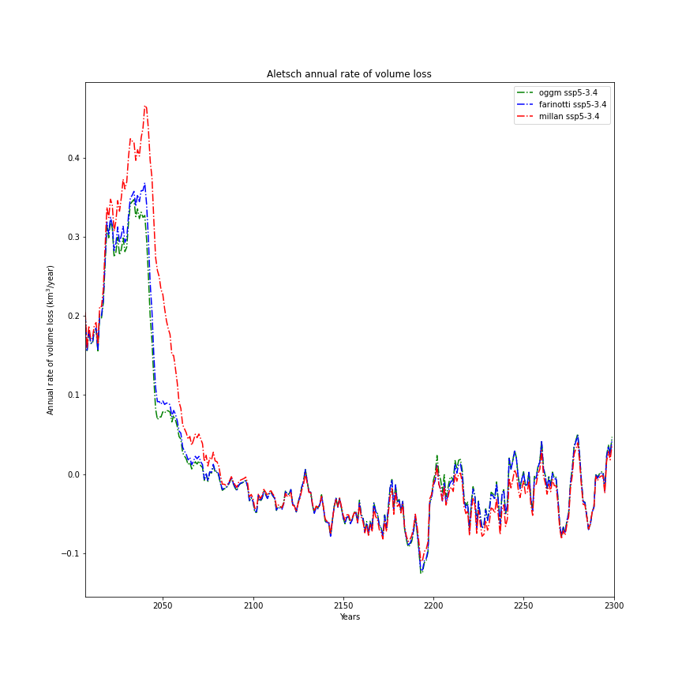
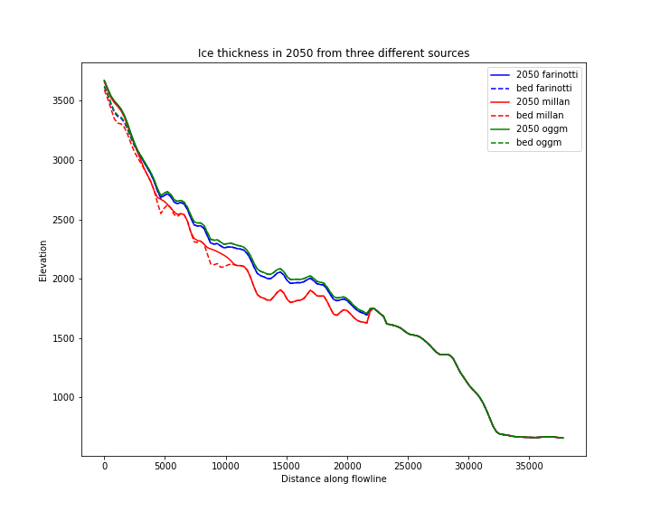
4. Evolution future

Slide 15
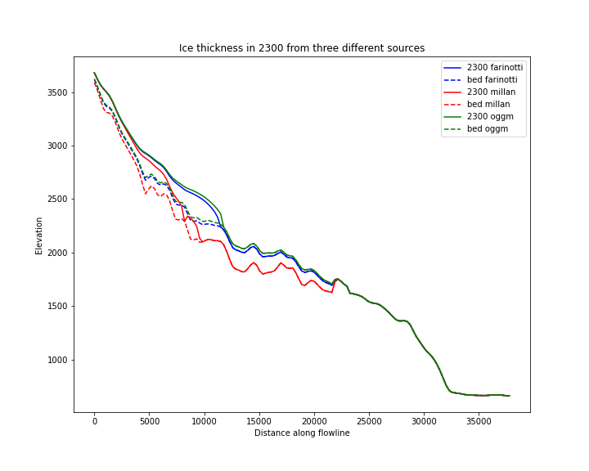
4. Evolution future

Slide 16
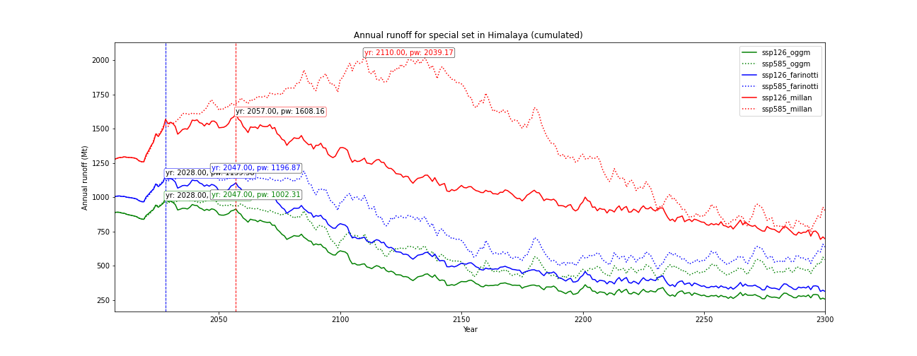
5. Peak water et test de sensibilité

Slide 17
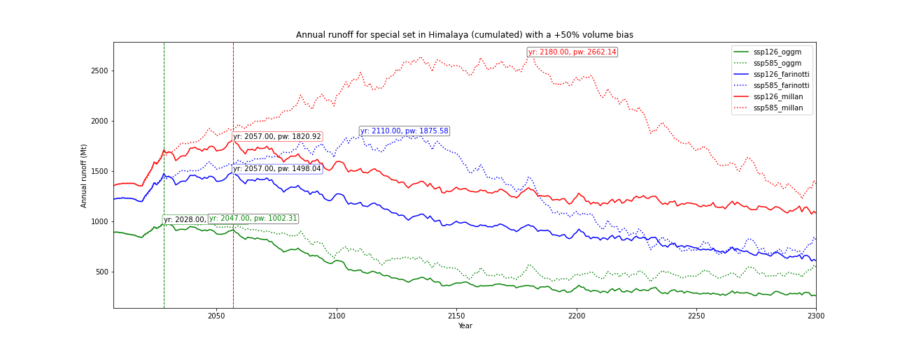
5. Peak water et test de sensibilité

Slide 18
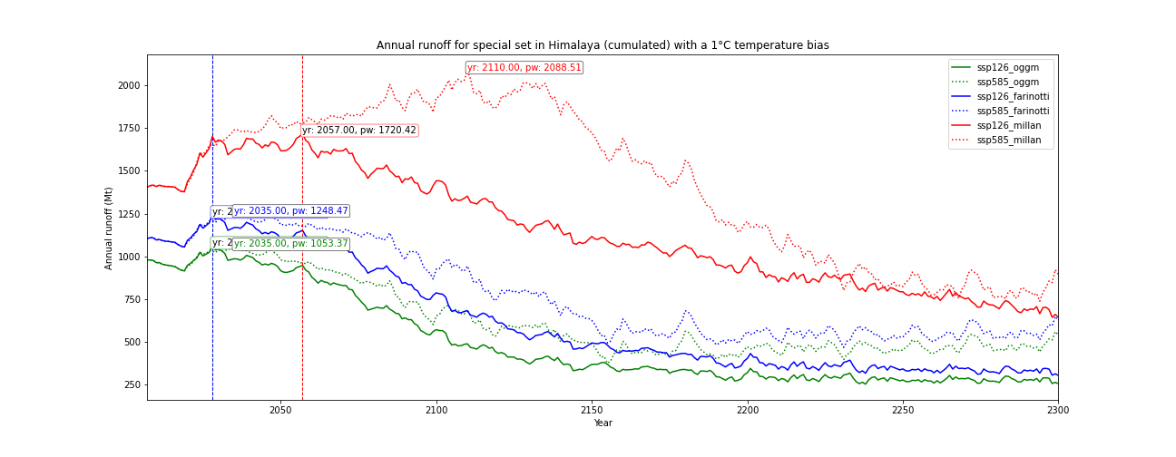
5. Peak water et test de sensibilité

Slide 19
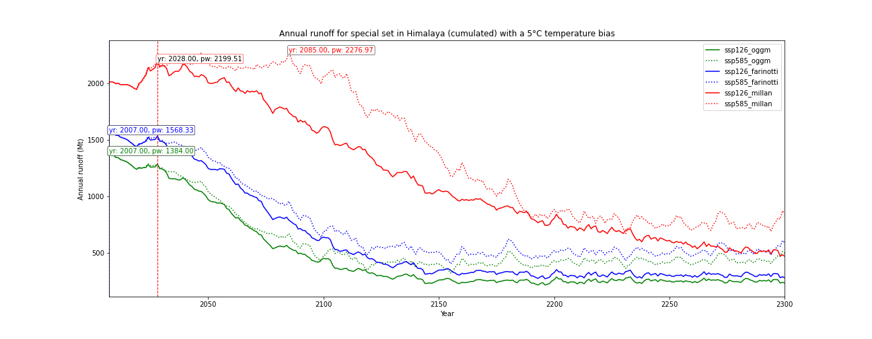
5. Peak water et test de sensibilité

Slide 20
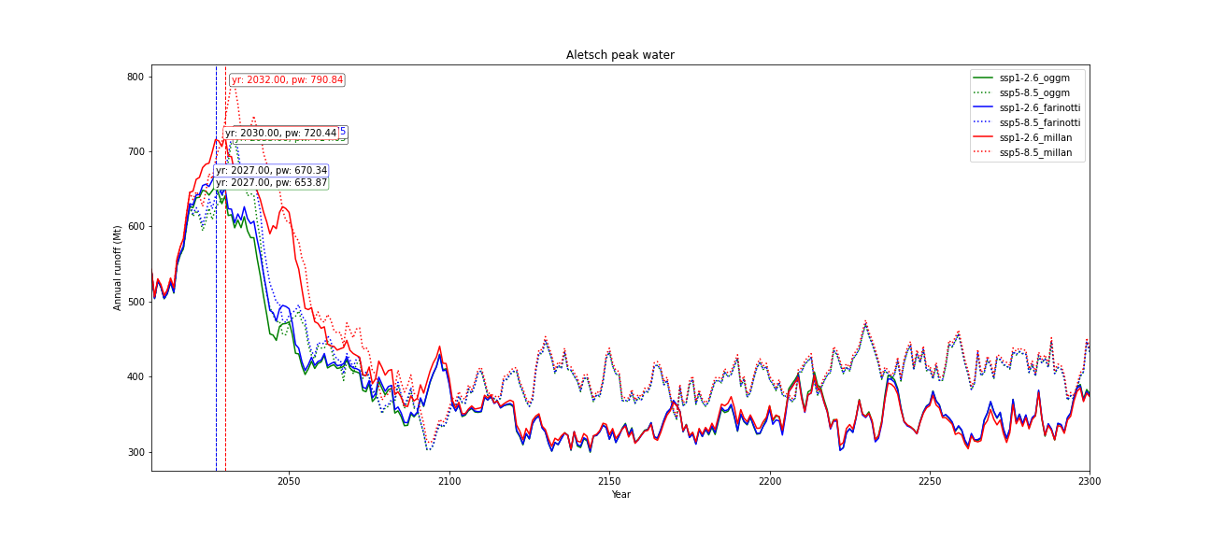
5. Peak water et test de sensibilité

Slide 21
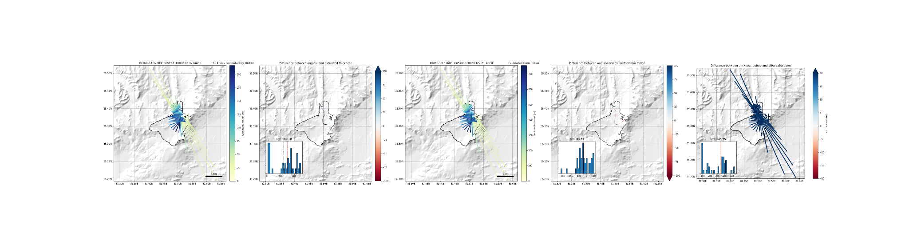
Carte des épaisseurs et des changements d’altitude dans la région
Notes:
Par exemple sur ce glacier (RGI60-13.37603), les dht sont négatif sur le haut du glacier.

